Slide 1


NextStreaming
Monitoramento de transmissões digitais

Slide 2
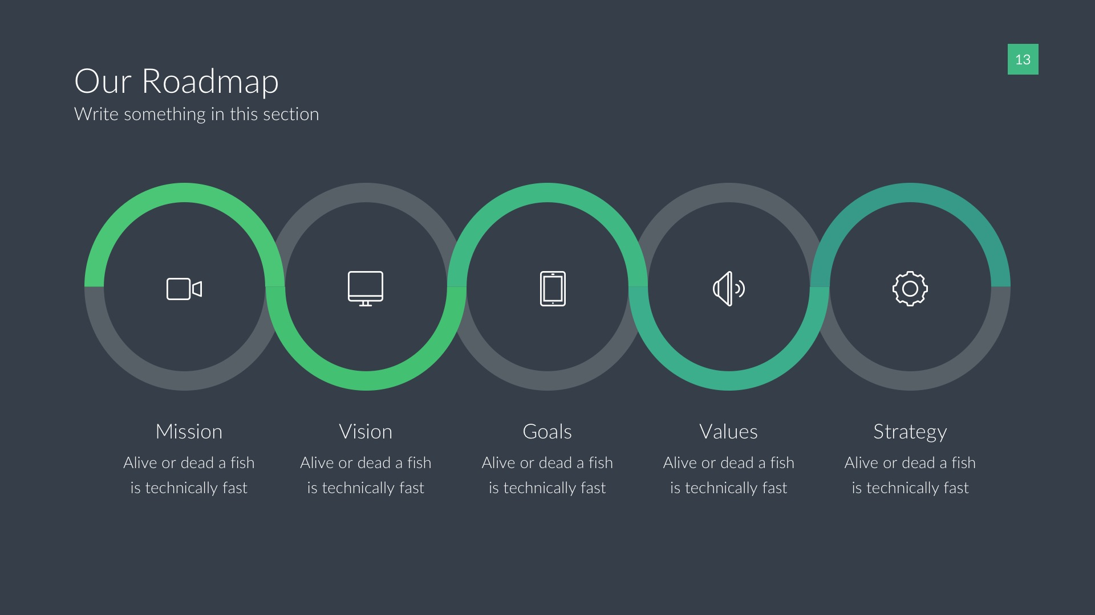

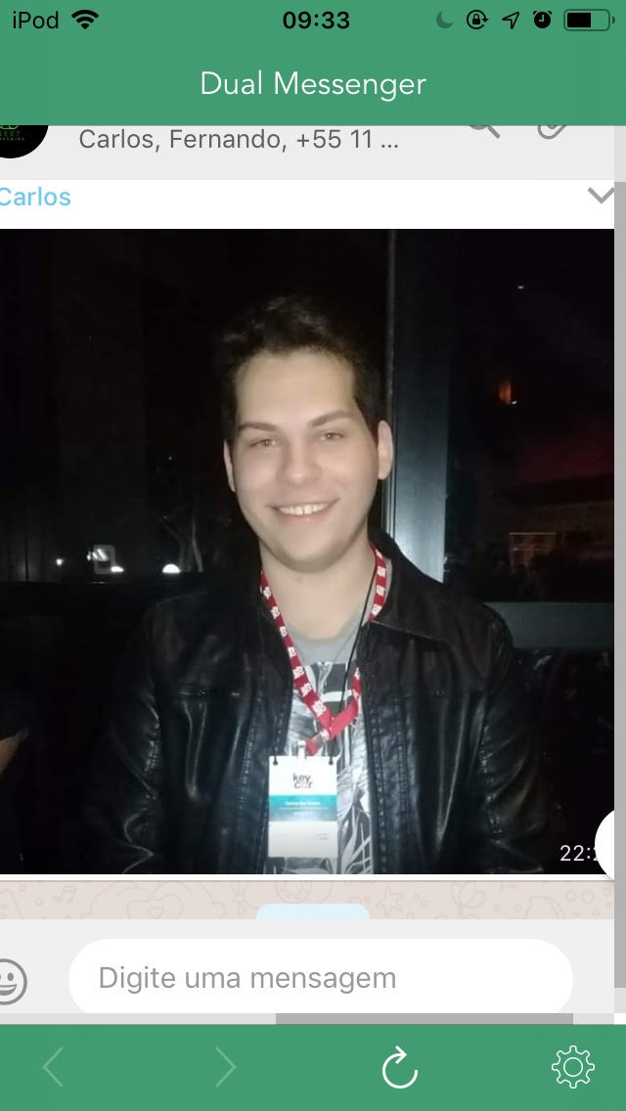
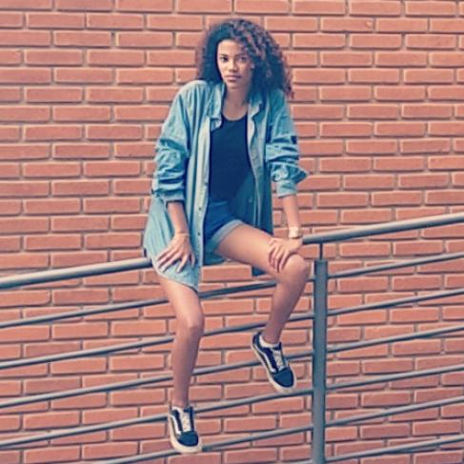


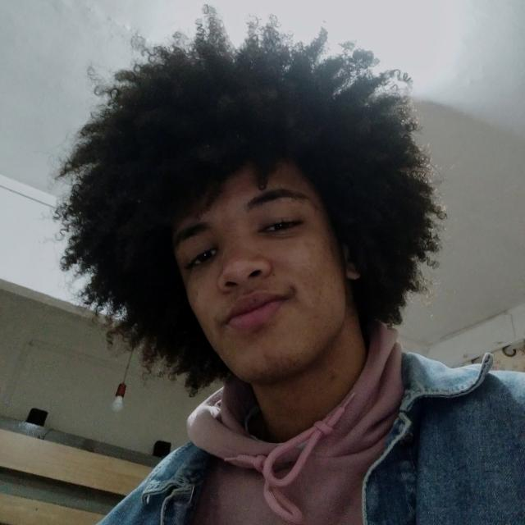
EQUIPE
Foto
Foto
Foto
Foto
Foto
Foto
Alex Celestino
Carlos Guilherme
Ester Paixão
Fernando Caraça
Gustavo Martins
Vitor Leonardo

Slide 3
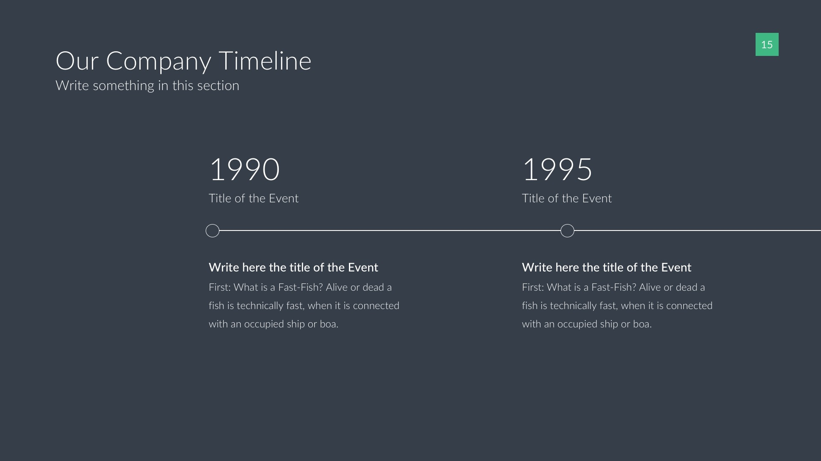



CONTEXTO
Transmissão Online
Jogos

Slide 4
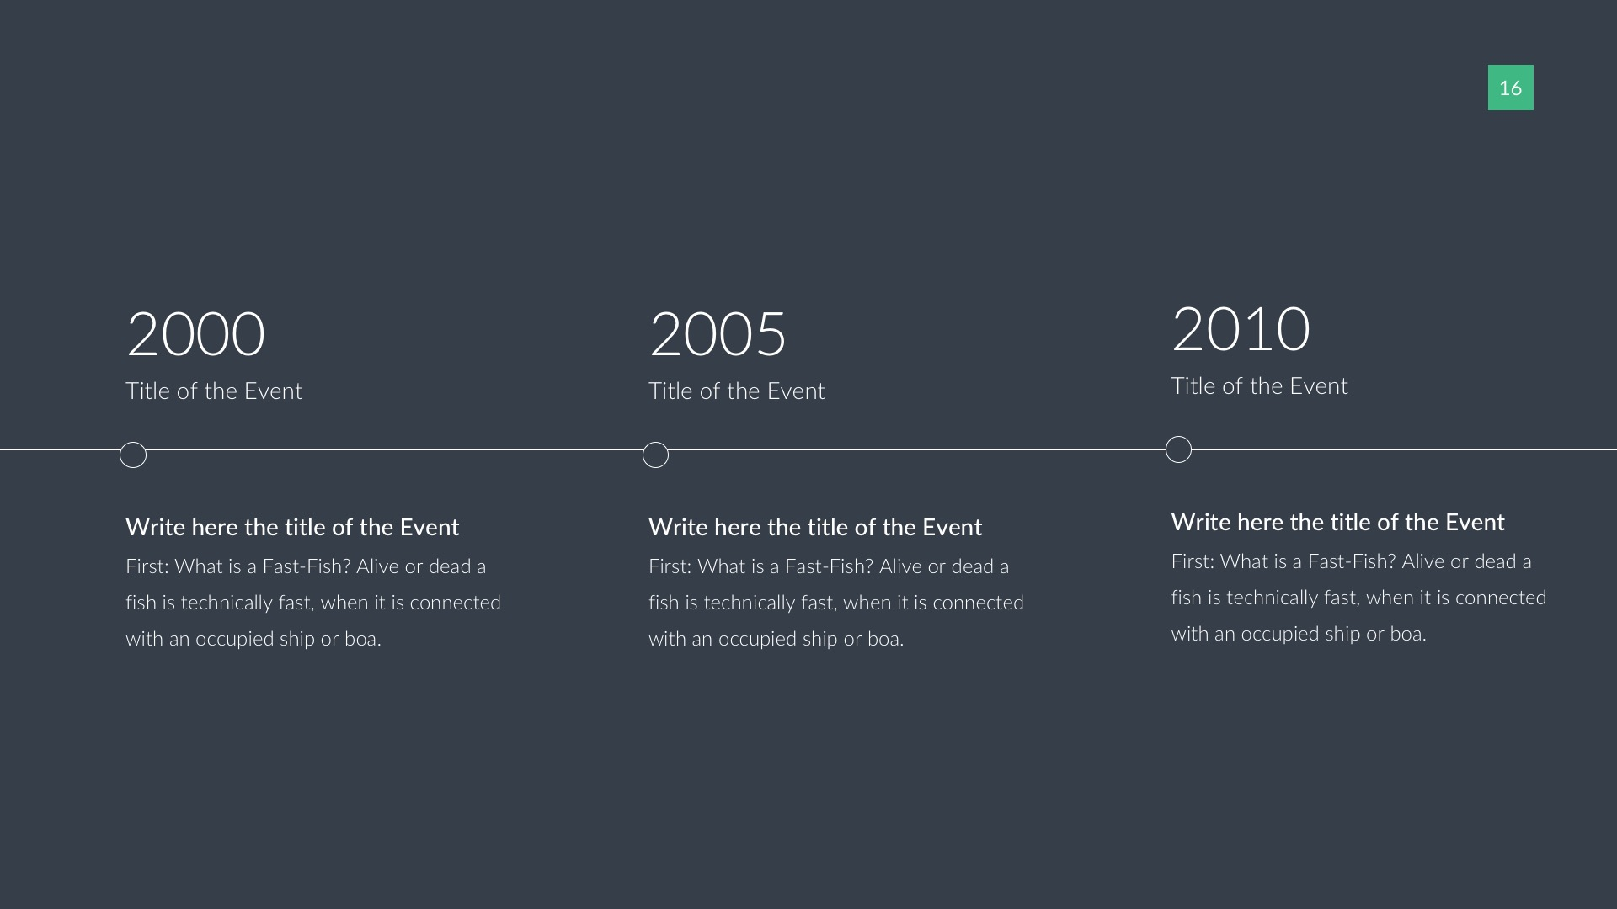



Ascensão
US$ 1 Bilhão
Performance

Slide 5
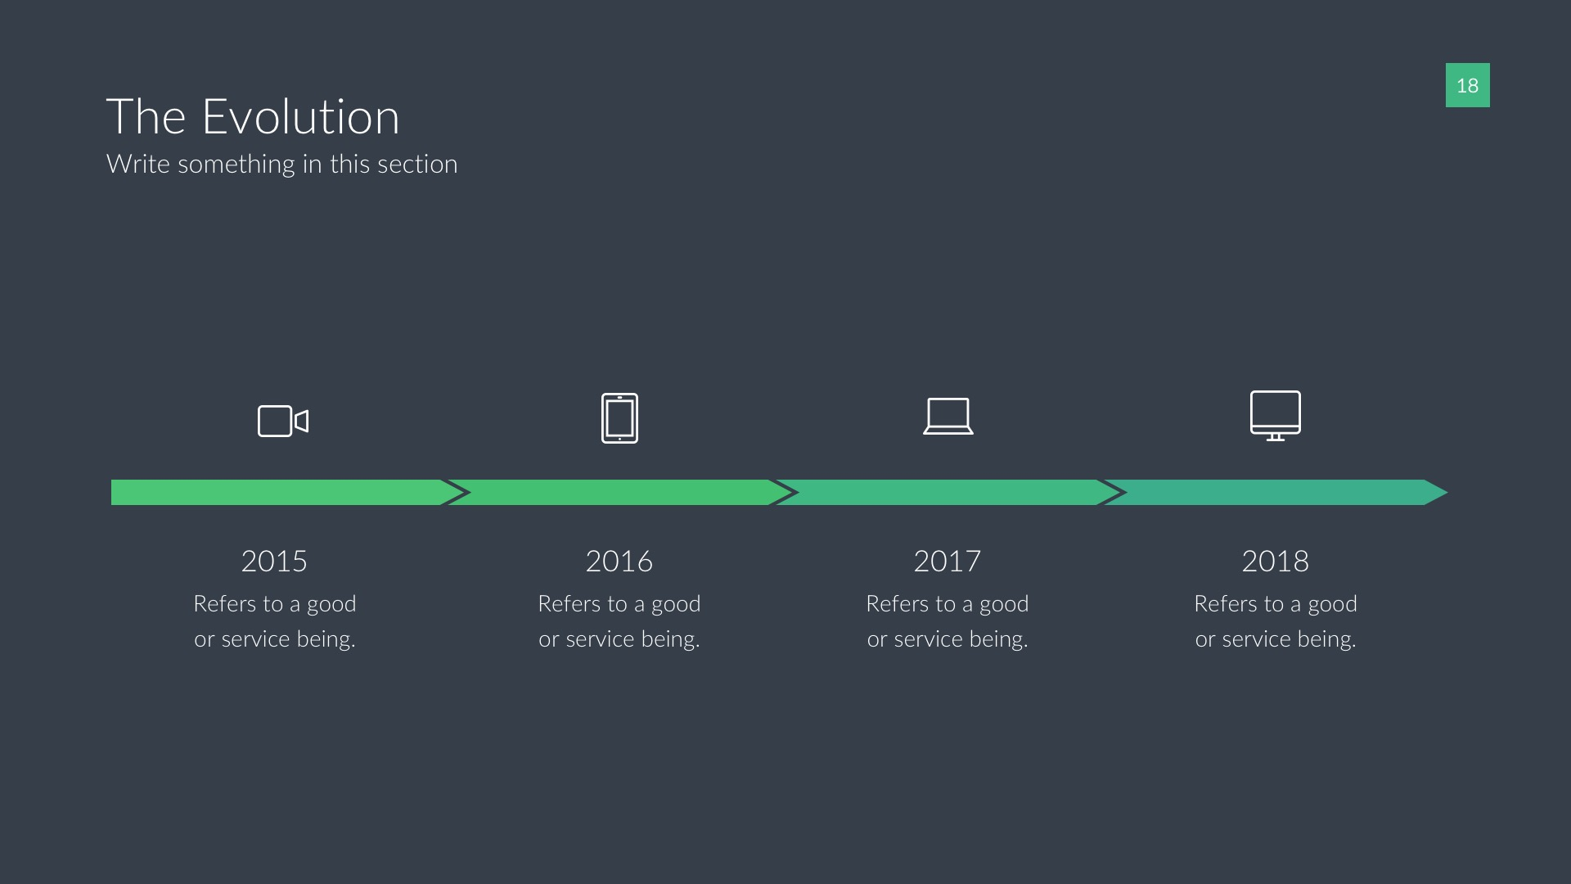





JUSTIFICATIVA/OBJETIVO
Monitoramento
+
Otimização
Análise de falhas
+
Desempenho
User Experience
Lucratividade

Slide 6

Proto-Persona
NextStreaming

Slide 7

PERSONA
24 Anos
Mora em São Paulo
Sem filhos
Gosto de jogos virtuais
Trabalha com plataformas digitais
Felipe Silva
Streamer
Necessita de um monitoramento de sistema
Está perdendo produtividade
Está perdendo público
Auxílio na otimização de programas
Ganho de produtividade
Ganho de público

Slide 8

Storyboard
NextStreaming

Slide 9
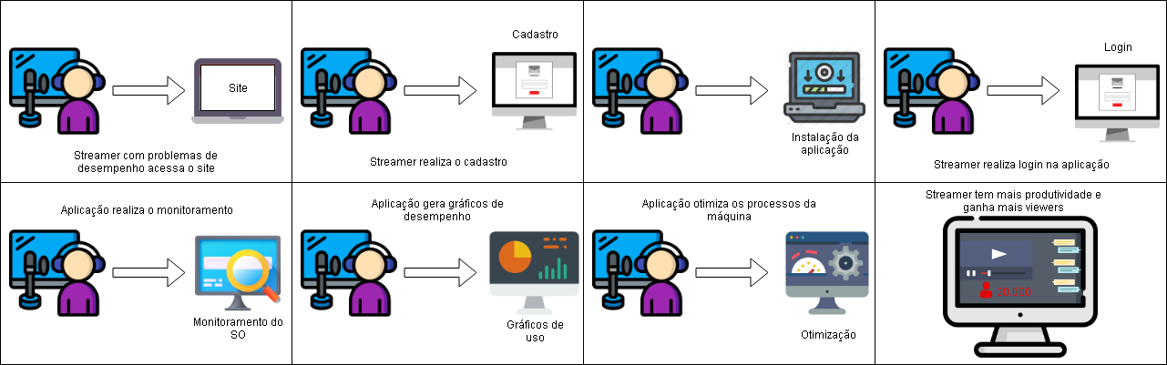
STORYBOARD

Slide 10

Business Model
NextStreaming

Slide 11
CANVAS

Slide 12

Planejamento
NextStreaming

Slide 13
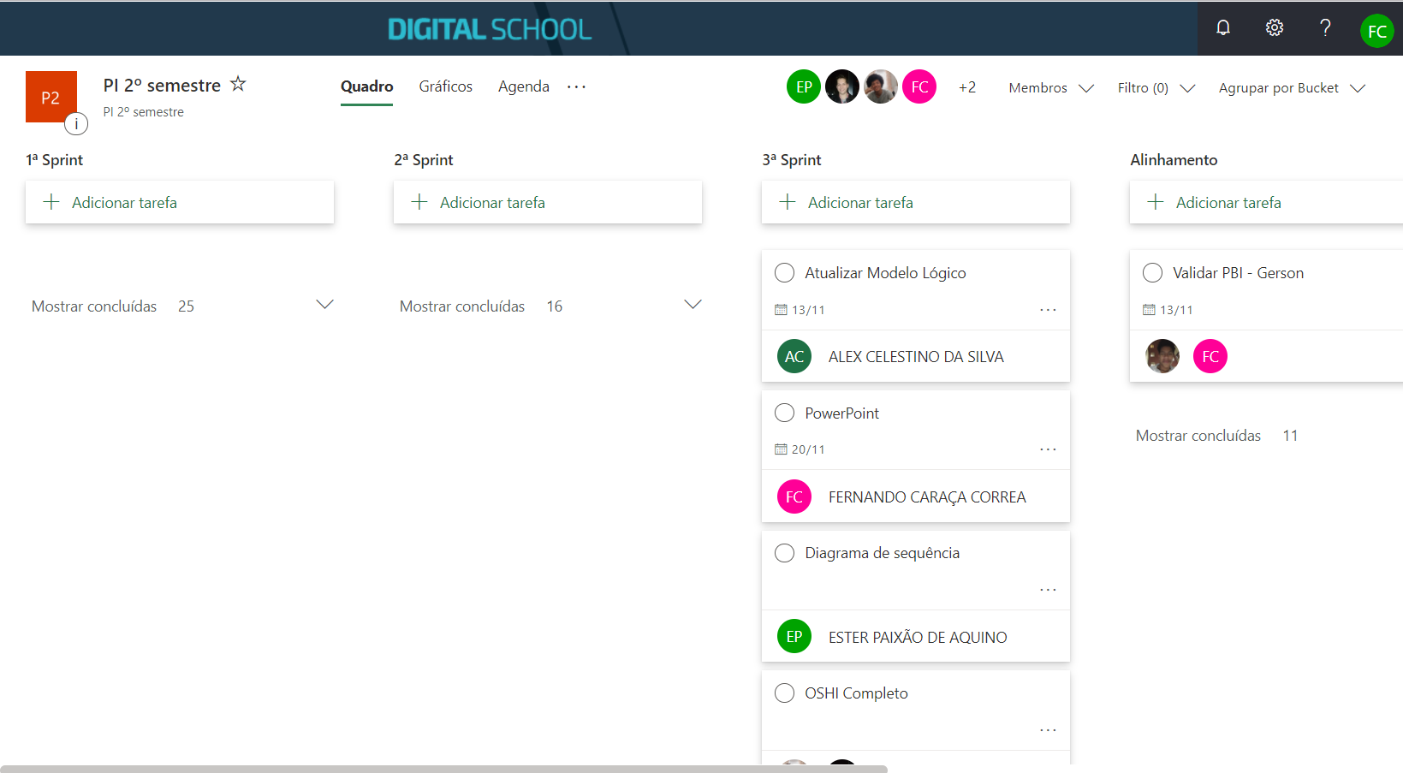

PLANEJAMENTO

Slide 14

Requisitos
NextStreaming

Slide 15
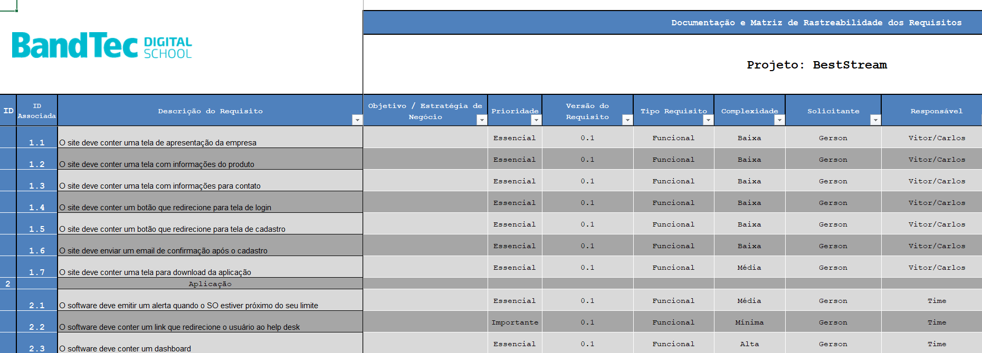
REQUISITOS

Slide 16

Technical Solution
NextStreaming

Slide 17
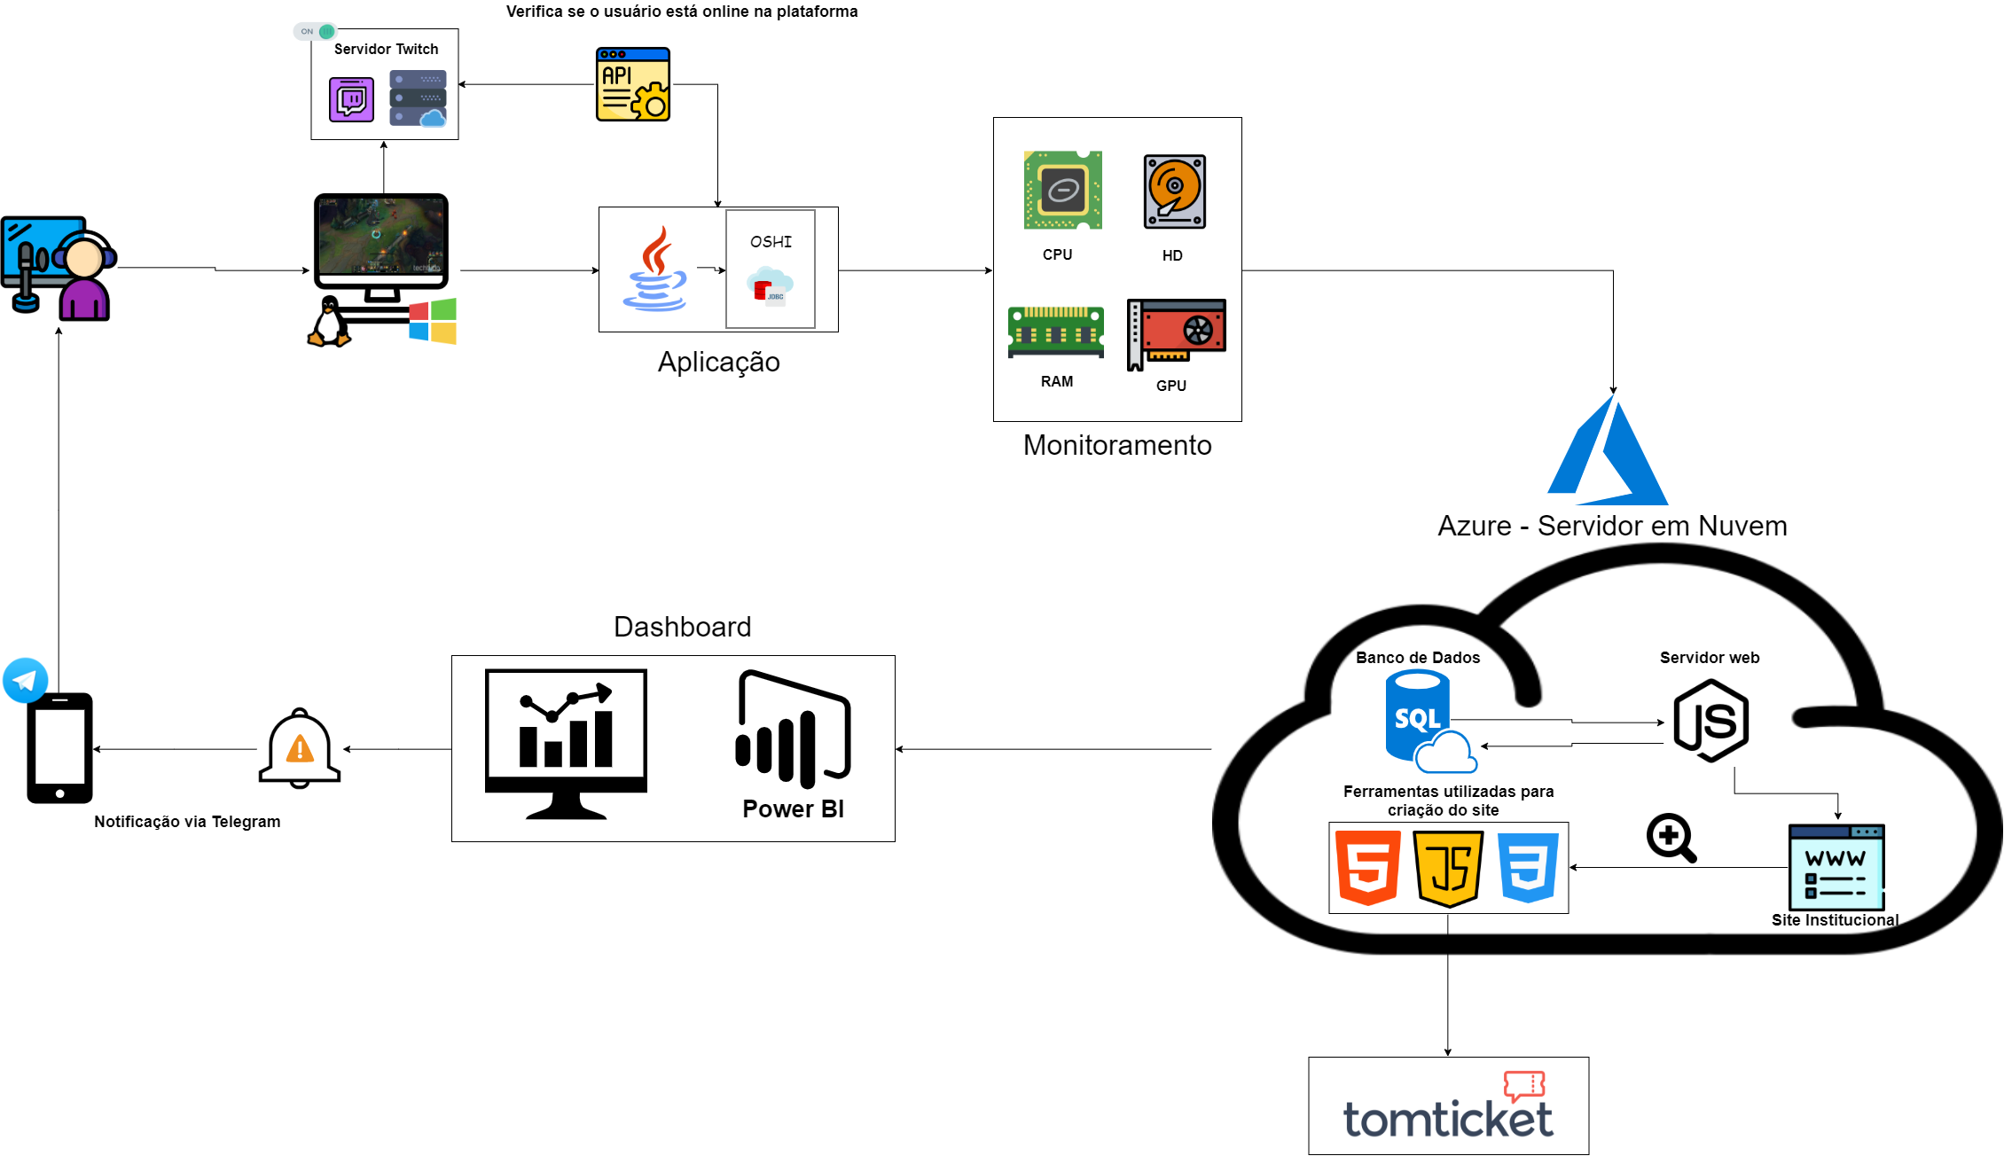
SOLUÇÃO TÉCNICA
Integração via Slack

Slide 18
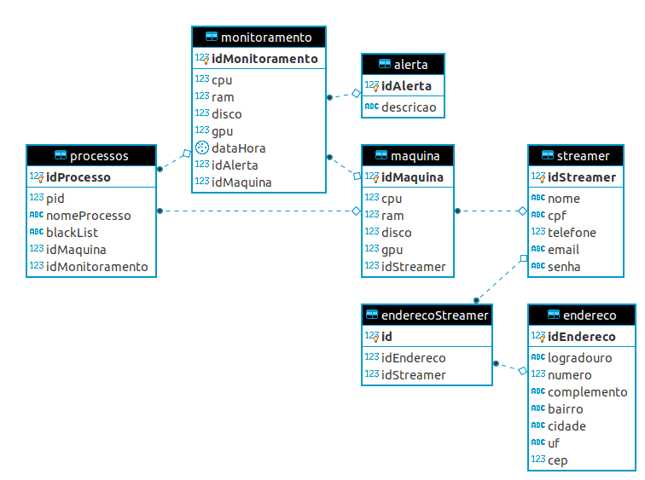
BANCO DE DADOS

Slide 19
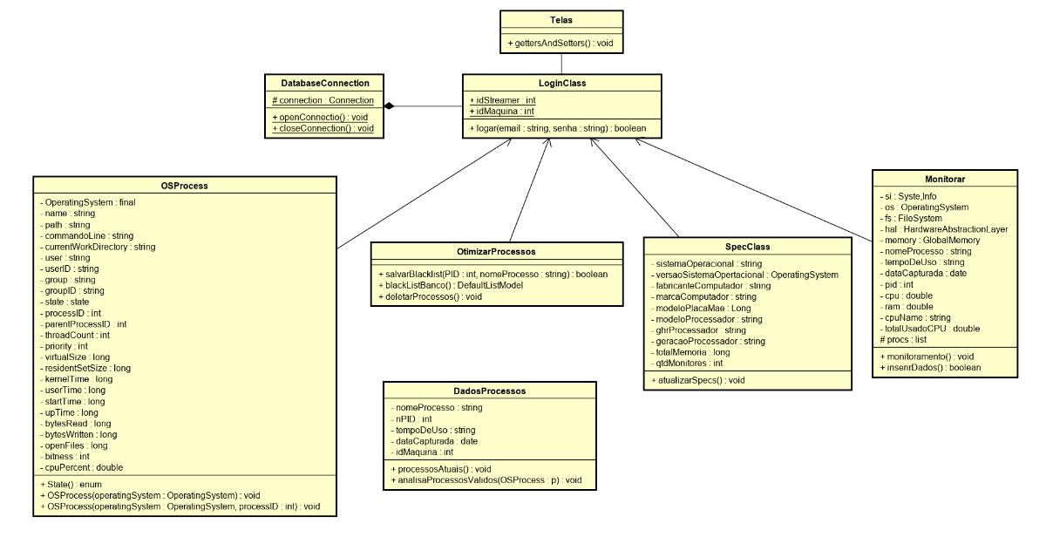
DIAGRAMA DE CLASSE

Slide 20
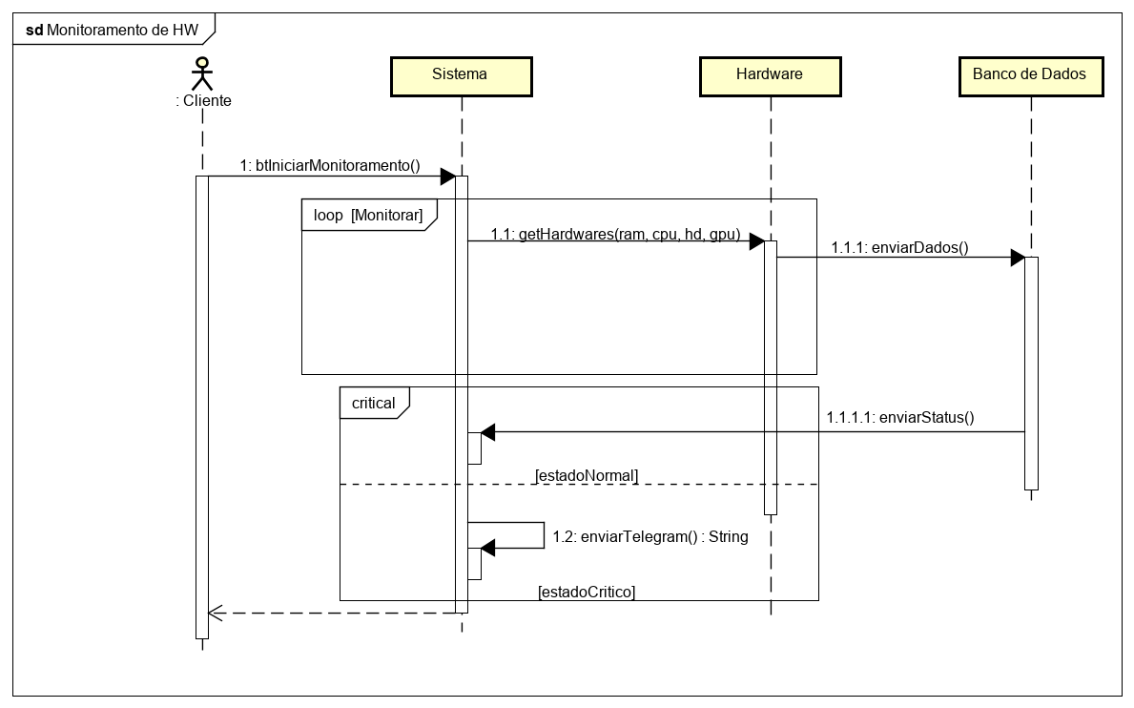
DIAGRAMA DE SEQUÊNCIA
IF
if
ELSE
else
enviarNotif() :

Slide 21

Mockup de Telas
NextStreaming

Slide 22
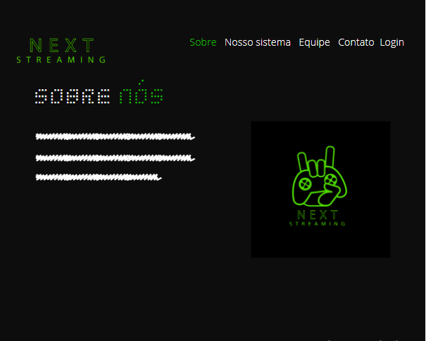
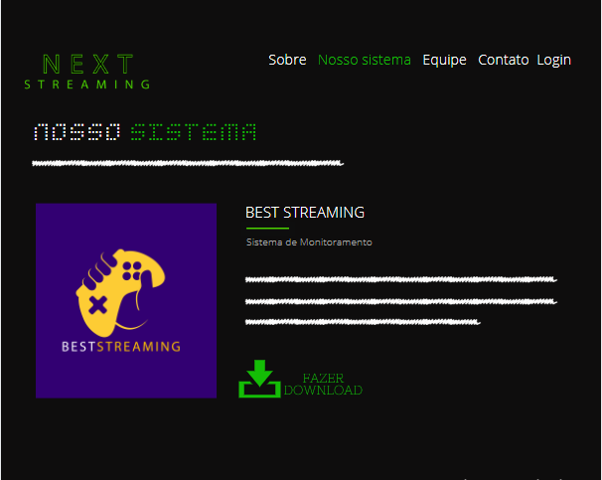
MOCKUP

Slide 23
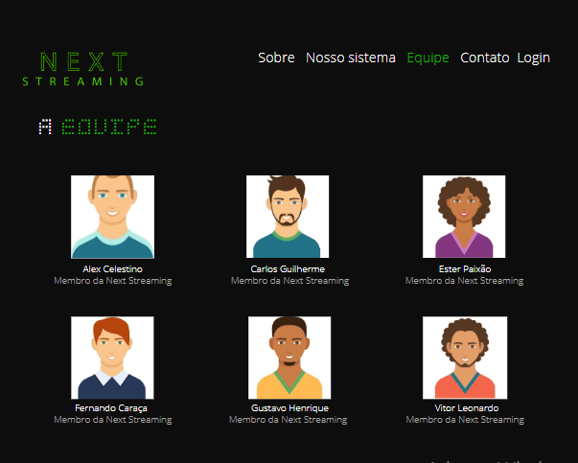
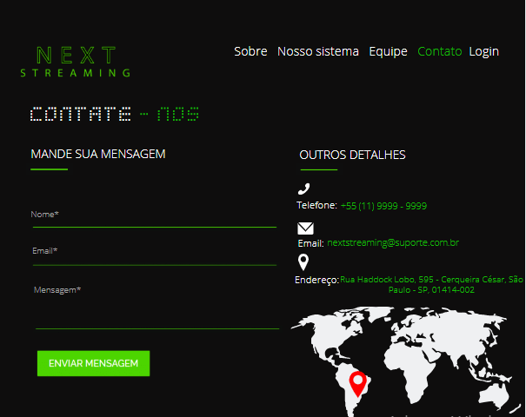
MOCKUP

Slide 24
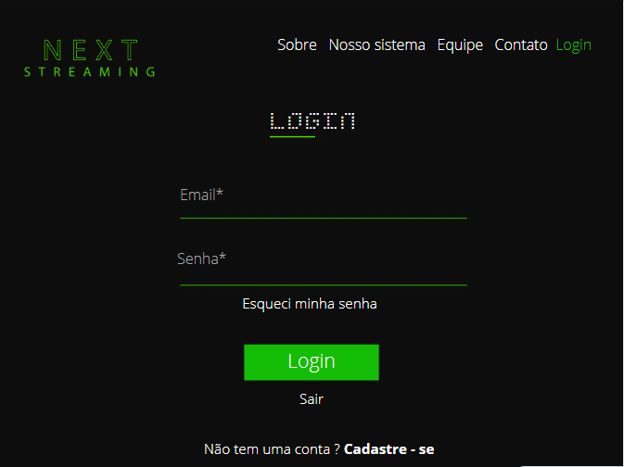
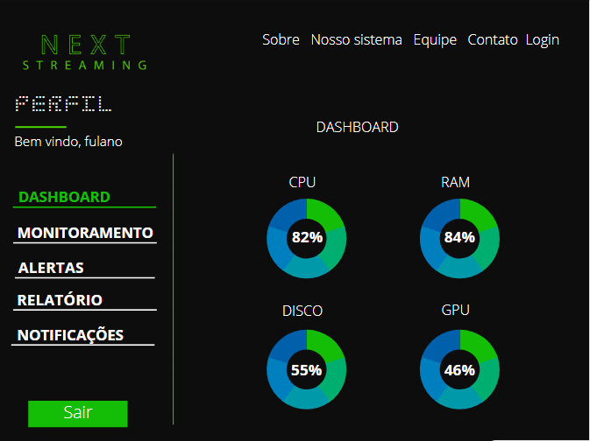
MOCKUP

Slide 25

Demonstração
NextStreaming

Slide 26

Help Desk
NextStreaming

Slide 27
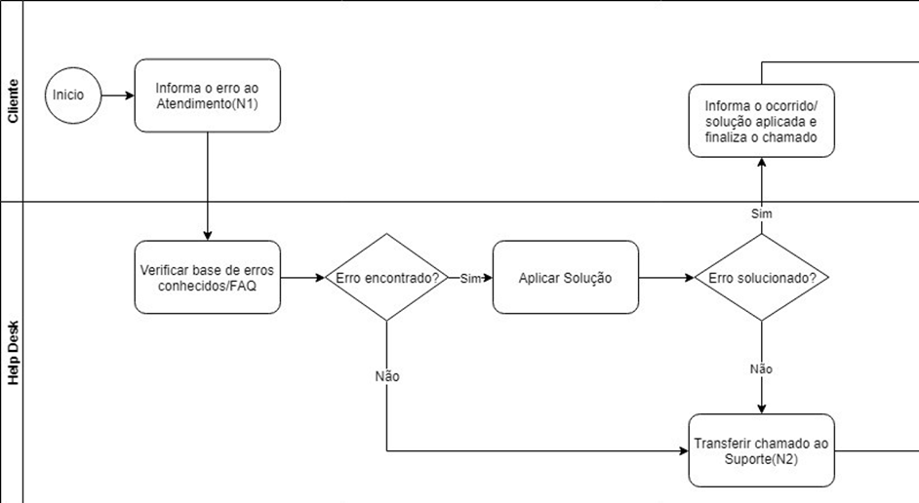
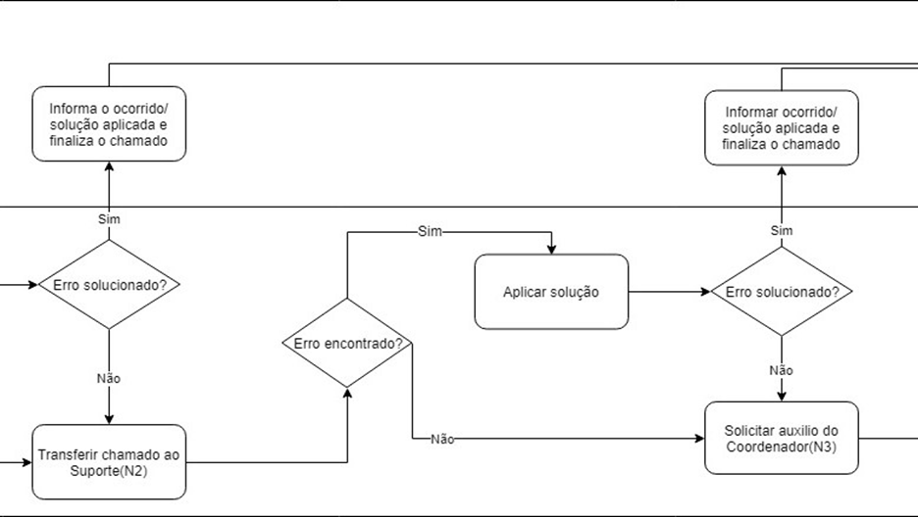
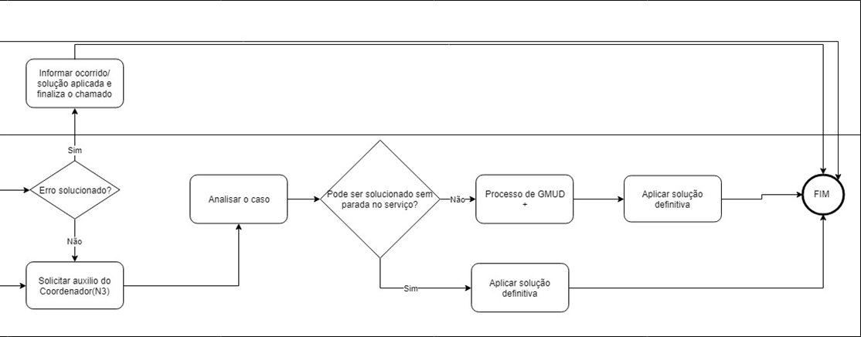
PROCESSO DE ATENDIMENTO

Slide 28

Aplicação
NextStreaming

Slide 29

Inovação
NextStreaming

Slide 30
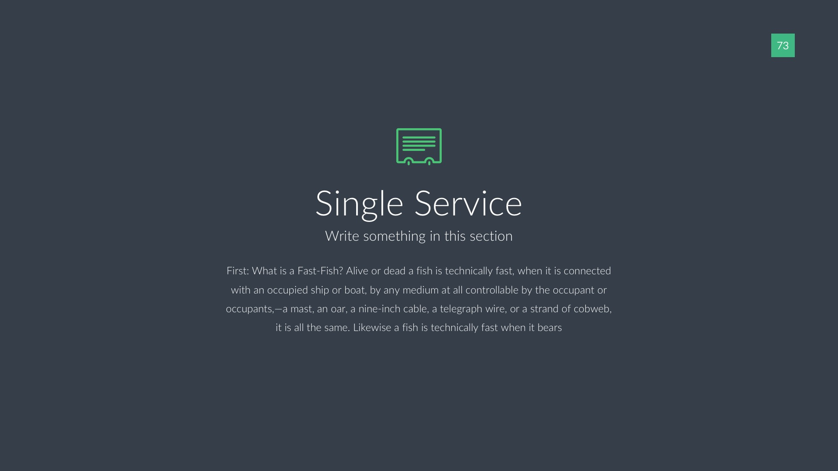


Power BI
Business Intelligence
Análise de negócios
Tranformar dados múltiplos “Analytics”
Fornecer visualizações interativas
Interface de simples vizualização

Slide 31
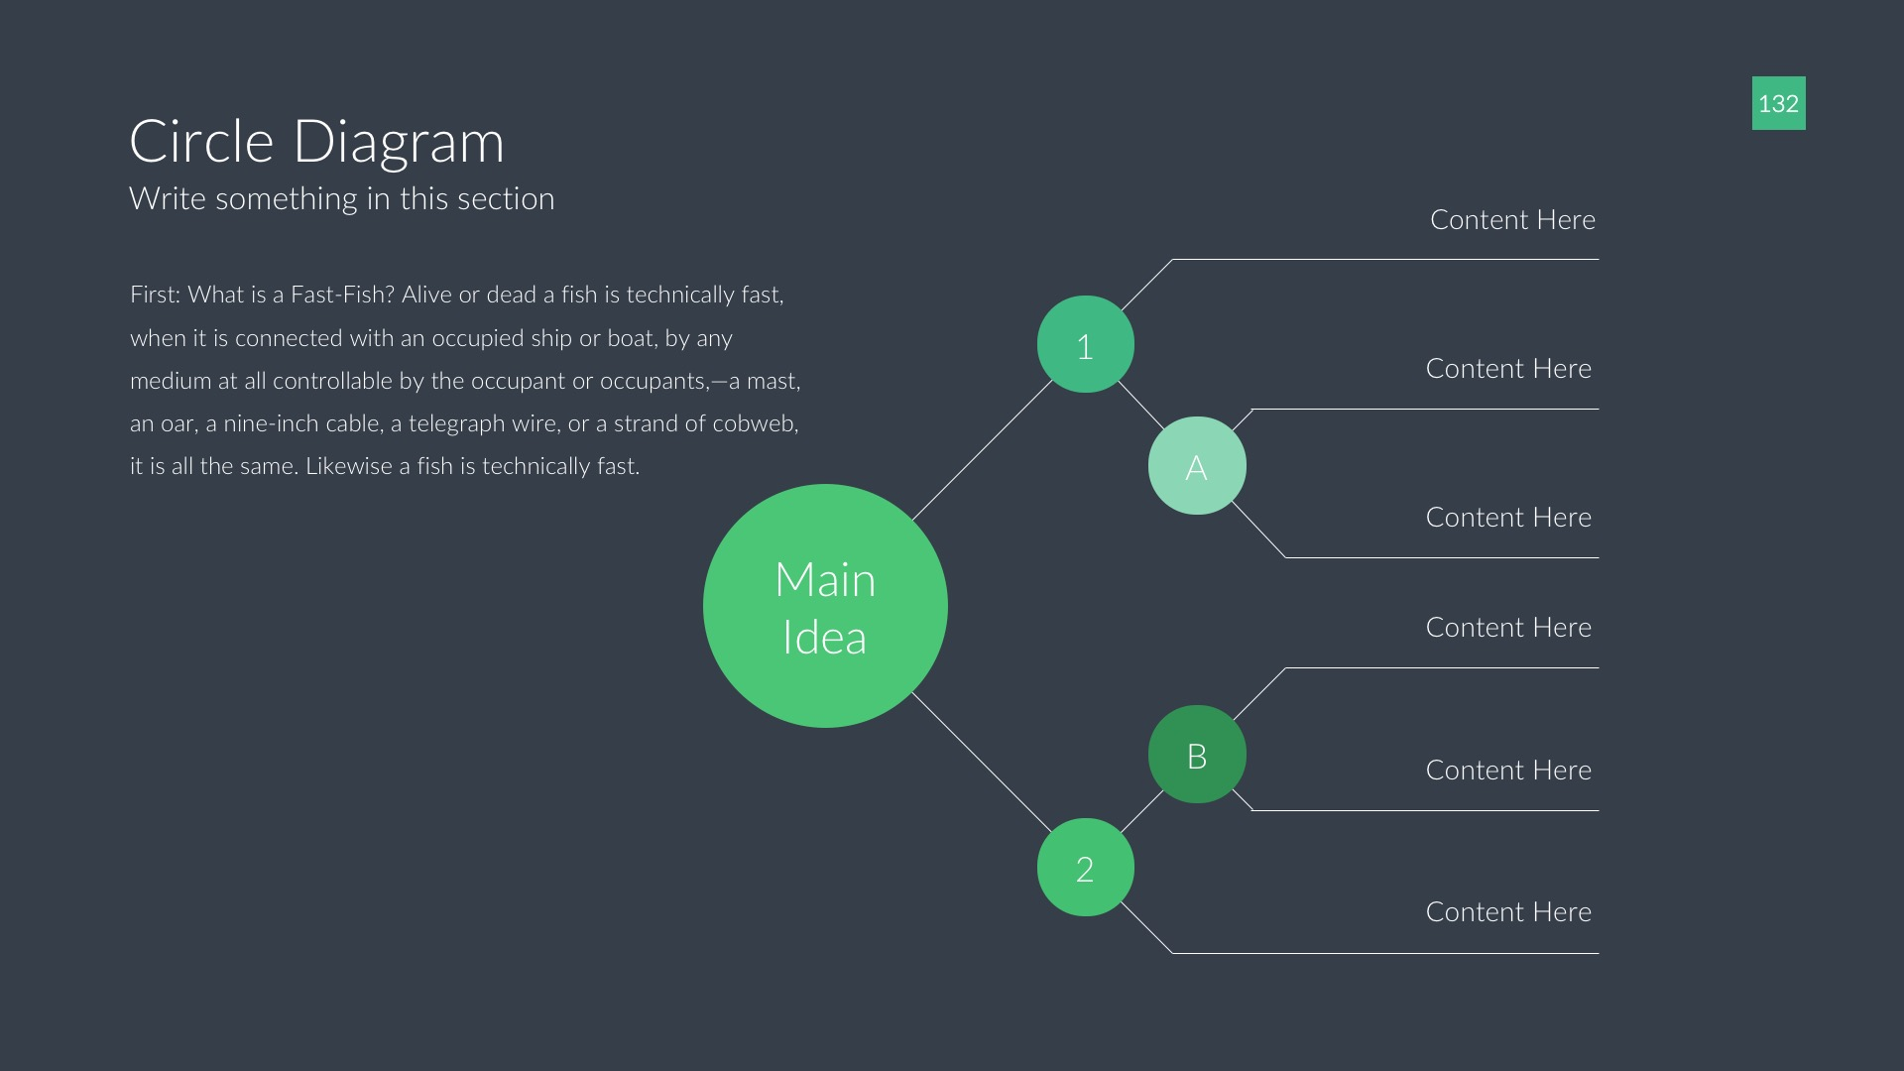
Acessibilidade
Analytics Real-Time
2
Envio automático de e-mail
Diversidade de fonte de dados
3
Conexão com Cloud
4
Conexão com Azure

Slide 32
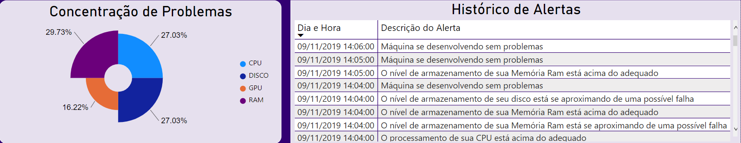
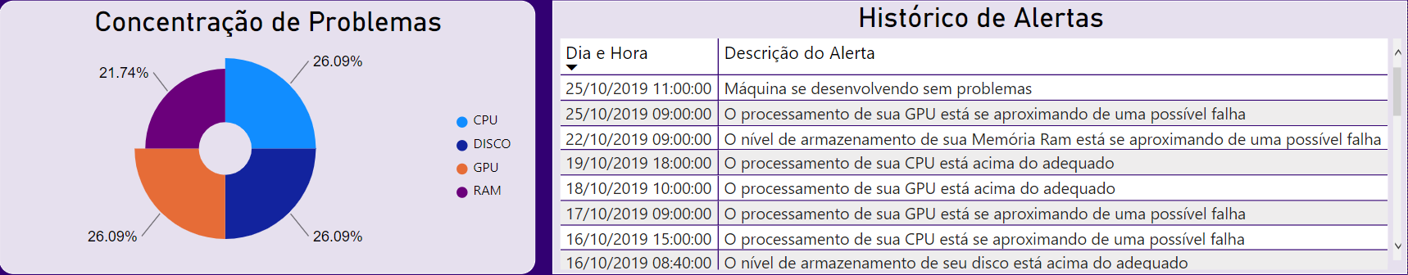
Power BI NextStreaming

Slide 33

Conclusão
NextStreaming

Slide 34






NextStreaming
Monitoramento de transmissões Onlines
NextStreaming transformando sempre recursos simples em soluções imensas
Envie-nos uma mensagem ou visite nossos espaços. Uma solução aguarda por sua dúvida
Digital School Building
Rua Haddok Lobo, 595
(11) 958822067

